Slide 1
Проект
“Будущий учитель - учитель будущего”
Обучающиеся 10^{х} классов Силина А., Трояк П., Ригина К
Омск-2019

Slide 2
Задачи участников регионального проекта
Самоопределиться и выбрать будущее направление педагогической деятельности.
Получить новый опыт на мастер-классах, активах и экскурсиях.
Изучить технологии в деятельности учителя.
Создать онлайн-курс с помощью полученных и уже имеющихся знаний.

Slide 3
Мероприятия педагогической смены
Встречи с педагогами региона “Диалог на равных”.
«Институт развития образования в Омской области»
Омский «Музыкально-педагогический» колледж.
Создание онлайн-курса.
Игровые знакомства, сплочение с коллективом.
Интеллектуальная игра “Что? Где? Когда?”.
Омский государственный драматический «Пятый театр».
Мастер-классы в «Технопарке».
Исторический квест “Россия - моя история”.

Slide 4
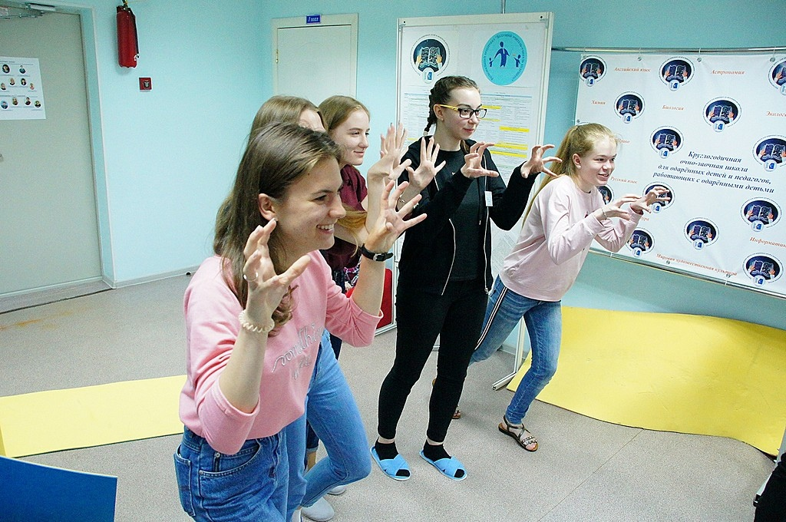
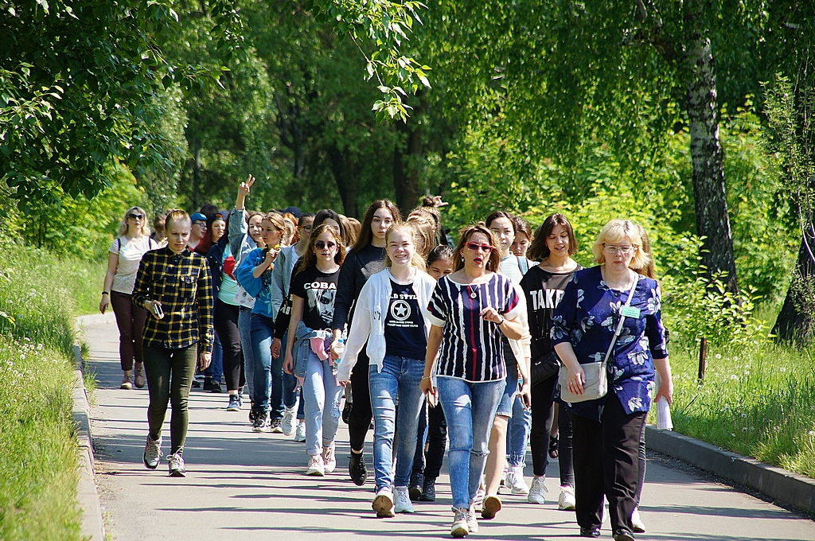

Slide 5
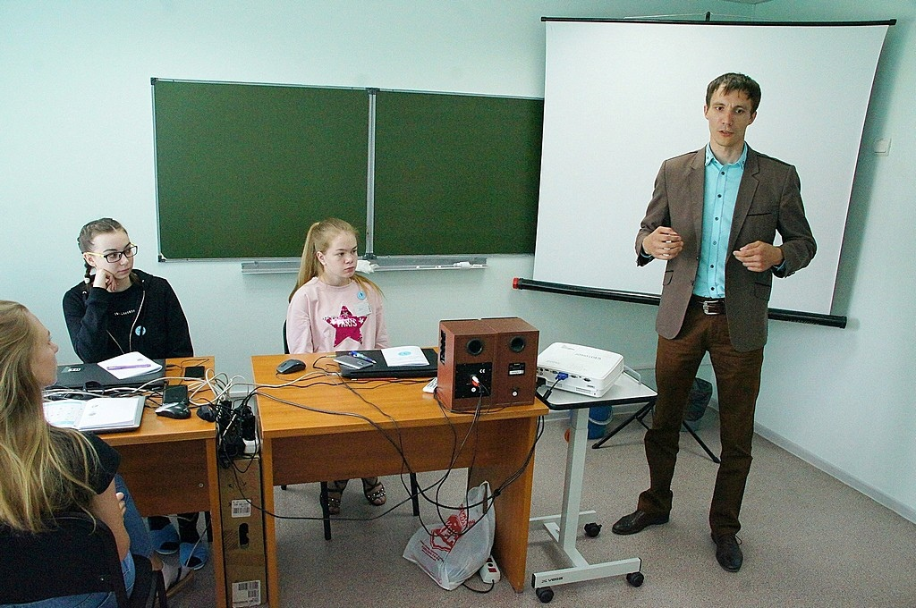

Slide 6
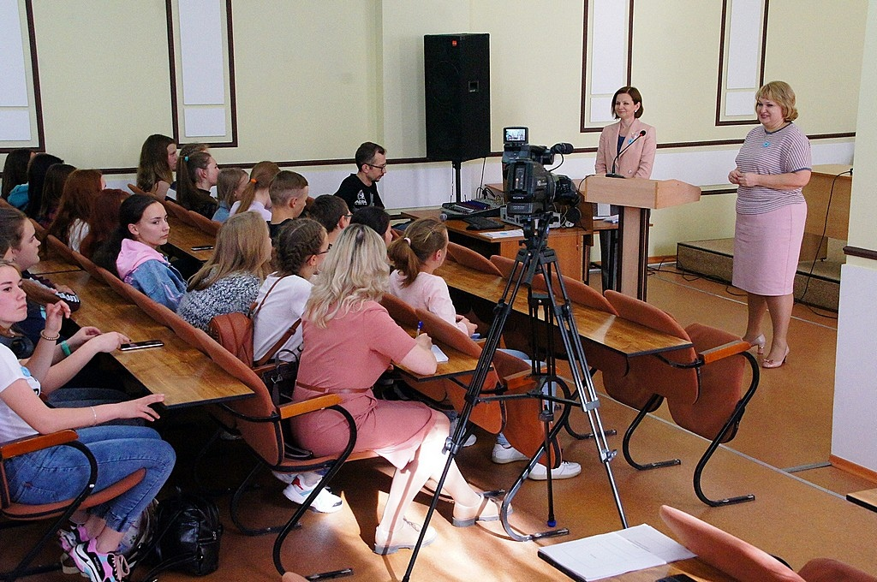

Slide 7
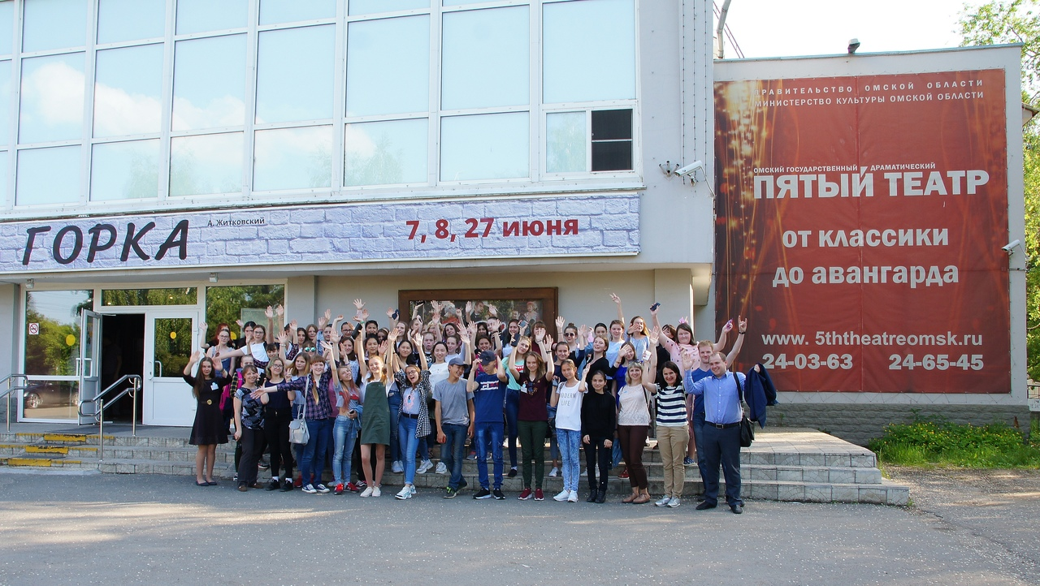
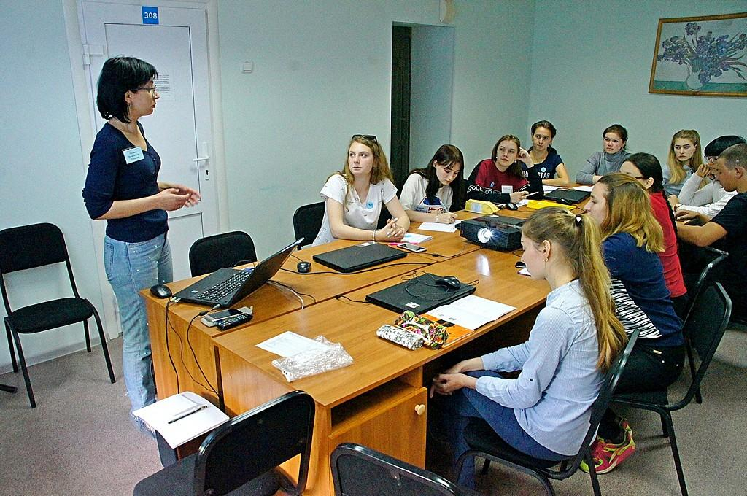
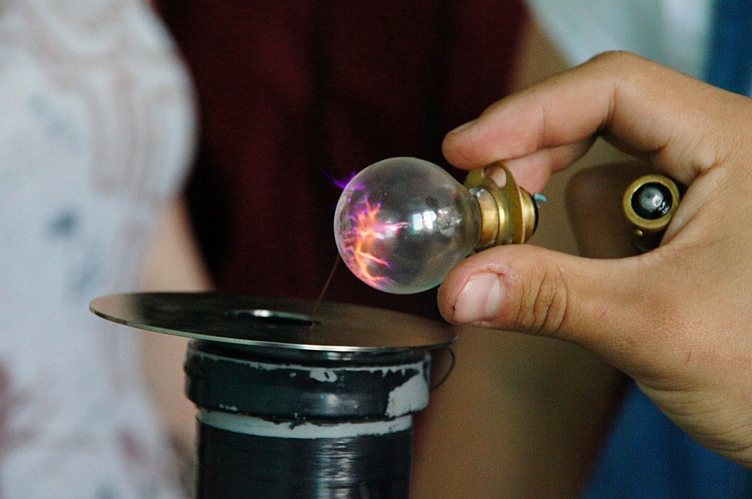

Slide 8
Создание онлайн-курса
Выбор темы и “говорящего” названия.
Изучение и применение алгоритма создания курса.
Изучение и применение возможностей электронных ресурсов.
Визуализация учебного материала курса.
Презентация готового онлайн-курса.
Оценка онлайн-курсов команды.

Slide 9
Трояк Полина
БОУ СОШ №142

Slide 10
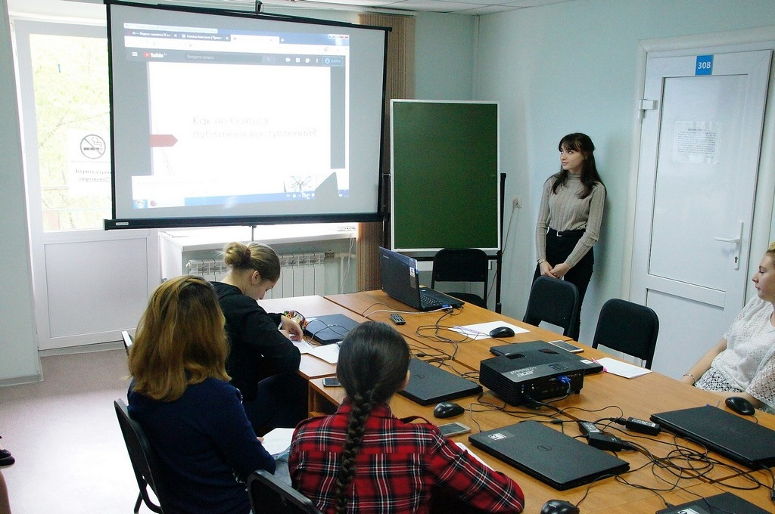
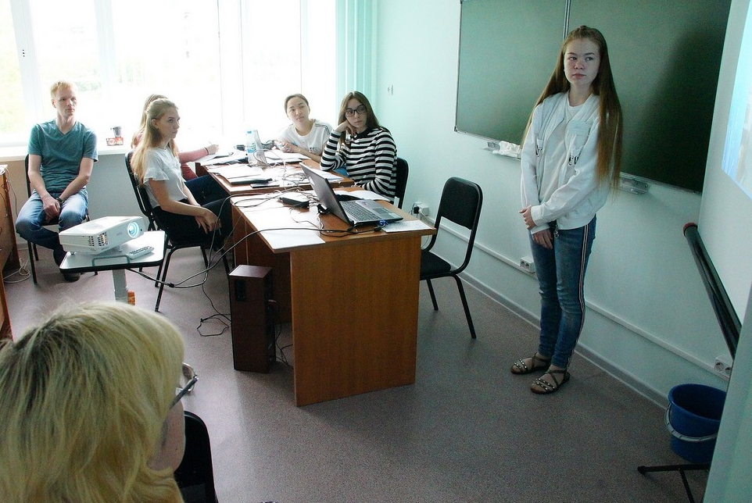
Презентация готового онлайн-курса
Очередной опыт выступления перед группой людей был как никогда необходим. Рассказывать и показывать свой онлайн-курс было волнительно, но все коллеги слушали внимательно и профессионально оценивали друг друга.
Тьюторы и помощники по IT-навыкам всегда были рядом, помогали и работали с каждым индивидуально.

Slide 11
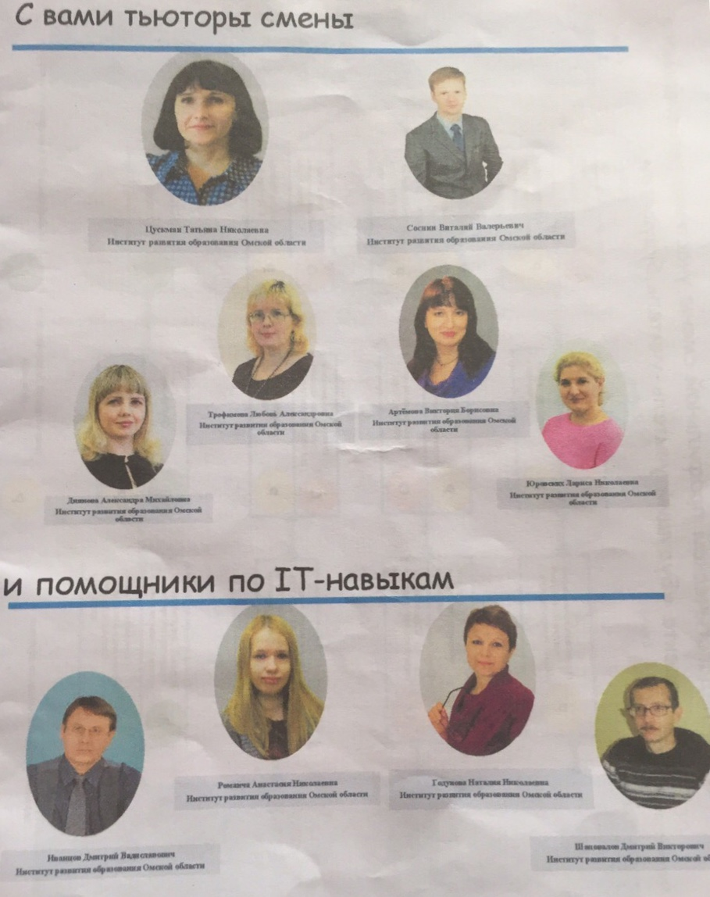
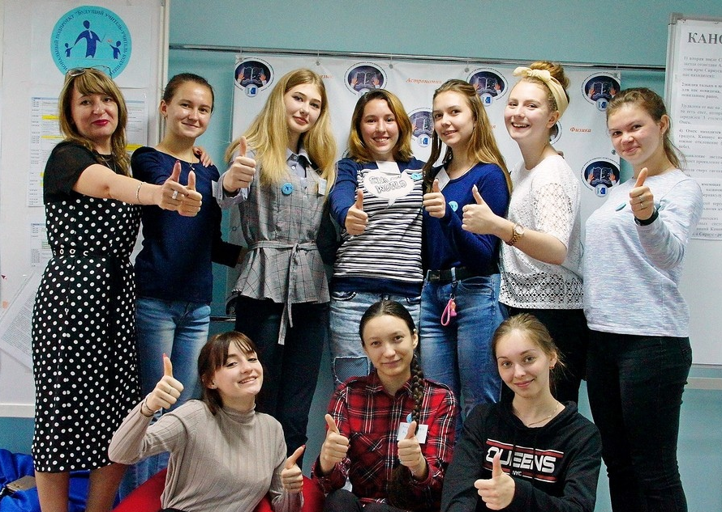
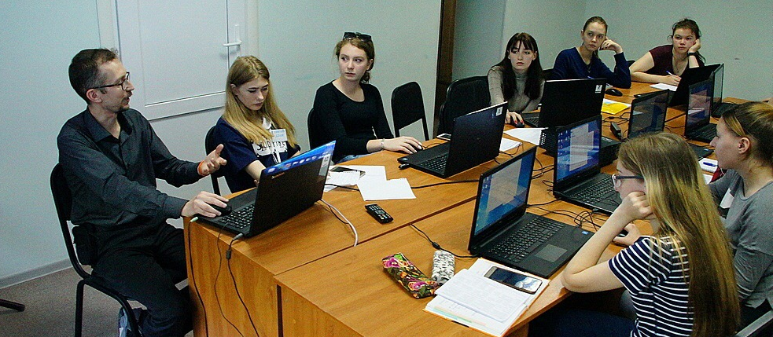
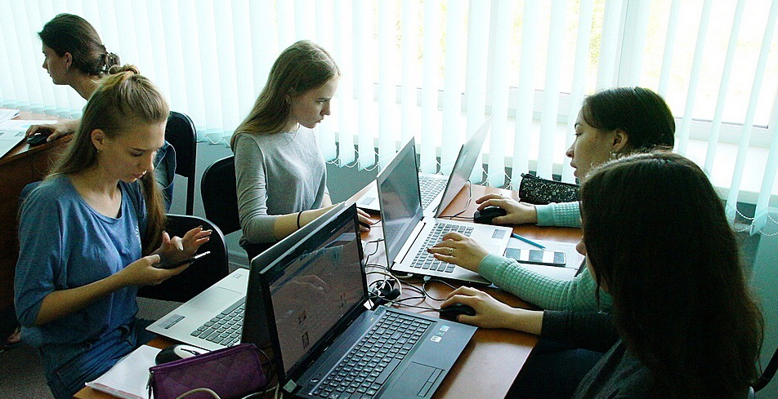

Slide 12
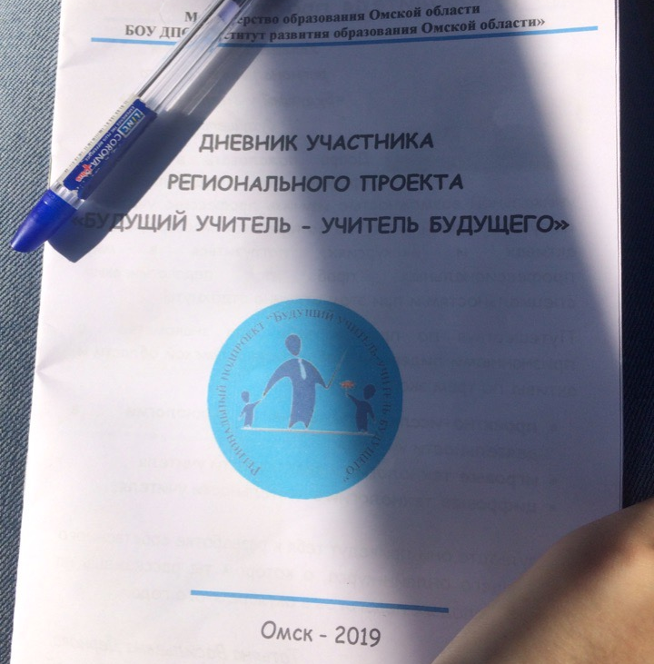
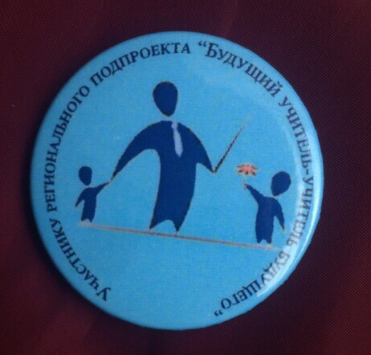
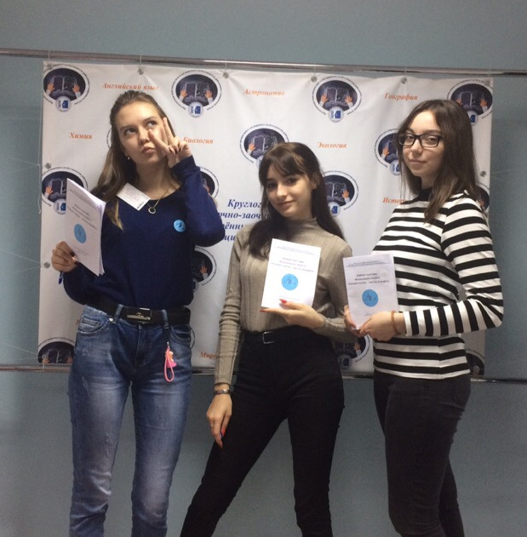
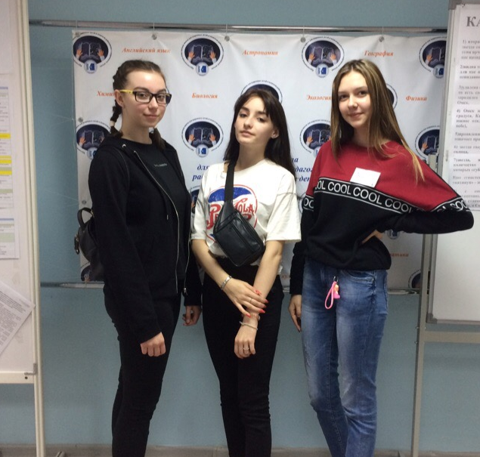
О впечатлениях по-честному
И уехали с полученными знаниями в сфере педагогики
и с персональными онлайн-курсами.
Мы приехали готовыми к работе
и новому опыту.

Slide 13
Наши онлайн-курсы
https://vk.com/away.php?utf=1&to=https%3A%2F%2Fyoutu.be%2For1Jo3QALyw
https://www.youtube.com/watch?v=VNxBS-s9-Tk
https://vk.com/away.php?utf=1&to=https%3A%2F%2Fyoutu.be%2FWwRpnHtpMTU

